Slide 1
Introduction
Quel sujet?
Notes:
Expliquer mon premier choix et pourquoi j’ai changer d’avis. Annoncer le sujet des Nuits.

Slide 2
Les Nuits de l’écriture
Écrire ou dormir, il faut choisir. Les Nuits de l’écriture vont le faire pour vous!
C’est quoi?
Ca fonctionne comment?
Notes:
Présenter les Nuits et expliquer le fonctionnement.

Slide 3
Notes:
Apercu du forum.

Slide 4
Quelques chiffres
Les Nuits c’est:
480 Membres.
26000 Messages.
4 ans.
5 Administratrices.
Notes:
Dire qu’il y a un noyau de 30-50 membres fideles chaque mois. C’est des chiffres arrondi. Le forum a fêter ses 4 ans en juin.

Slide 5
Mon rôle
La partie technique
Gérer une Nuit
Le design
Notes:
Expliquer rapidement mes differants roles. Le fait que j’administre toute la partie technique du forum, si y a un bug, c’est sur moi que sa tombe. Je gere aussi une Nuit par mois, en moyenne, sa depend des disponibiliter de chaqu’unes.
Pour la deco, mentionner les souci des gouts et preferances des membres. Se qui a donner naissance au selecteur de themes.

Slide 6
Calendrier
Un fond d’écran
Un pense-bête.
2 tailles
Notes:
Expliquer les fond d’ecran des mois: chaque mois, je met a disposition un fond d’ecran, en 2 tailles differantes, une pour les petits ecran, type netbook. Les dates des Nuits du mois sont mise en evidence. C’est un bon pense-bete pour les plus etourdies.

Slide 7
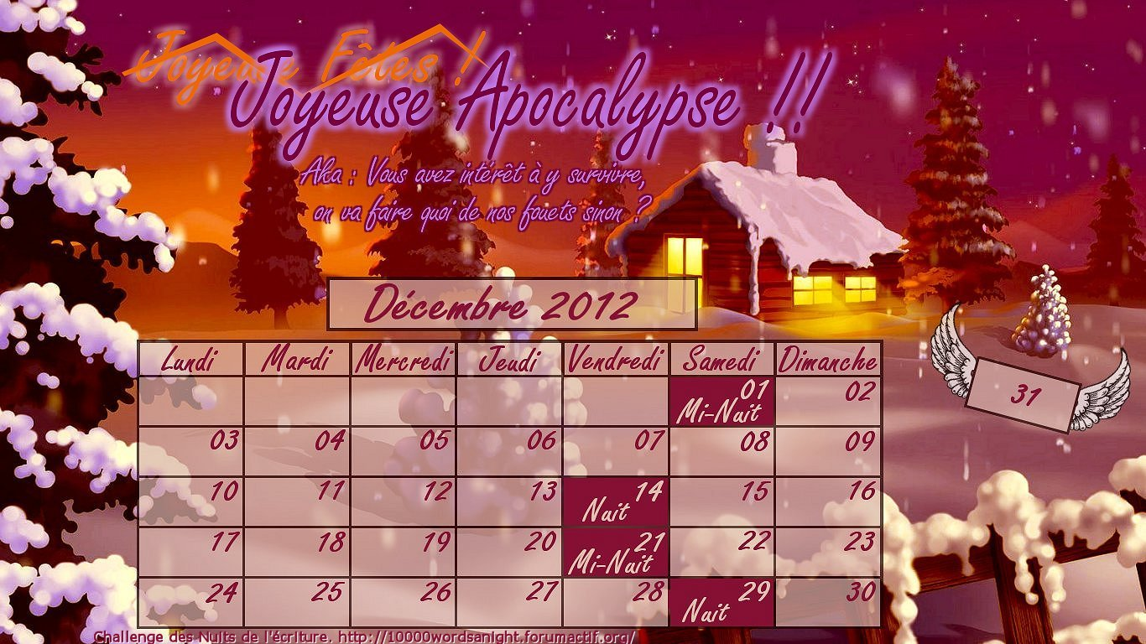
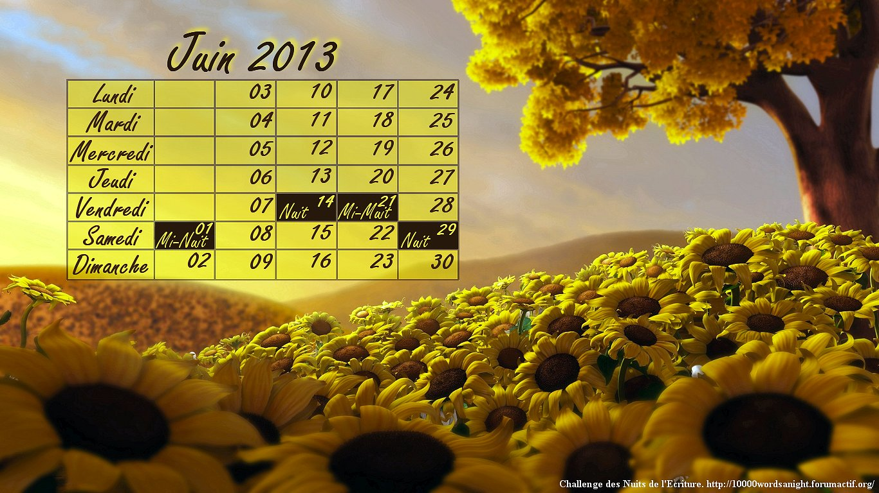

Slide 8
Le calendrier de l’Avent
C’est quoi?
Comment cela a été mis en place.
Notes:
Expliquer ce qu’était le calendrier de l’Avent, 25 prompts (c’est quoi un prompt? Défi), montrer un exemple.

